Slide 1










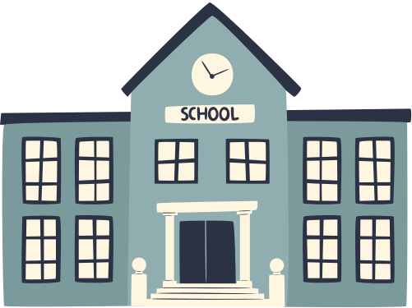
Utilizadores
Seguranca
Servidor
Albert
Cha eun woo
Ruyter
Software antivírus
Criptografia VPN
Firewall
Feito por Ansuman e Pritisha
Recursos
A nossa escola e uma rede
Wifi
Educação
Jogos
Problemas e Soluçoes
100 pessoas imprimir ao mesmo tempo?
Senha roubada?
Internet lenta?
As filas de impressão permitem que os trabalhos de impressão sejam colocados em espera e processados por ordem, evitando congestionamentos.
Mudar a senha ou reiniciar a senha via e-mail/numero de telemovel
Reinicie o roteador periodicamente para evitar sobreaquecimento e acumulo de cache do DNS, que pode causar lentidão.

